Slide 1
CHÀO MỪNG QUÝ THẦY, CÔ VỀ DỰ GIỜ
Môn: ĐẠO ĐỨC - LỚP 3

Slide 2
Đạo đức
Đoàn kết với thiếu nhi quốc tế (tiết1)

Slide 3
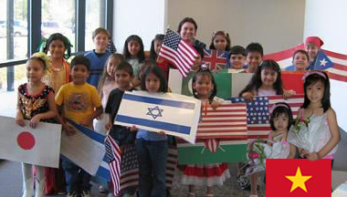
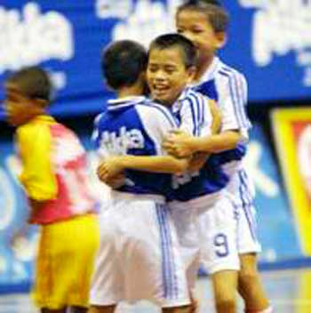
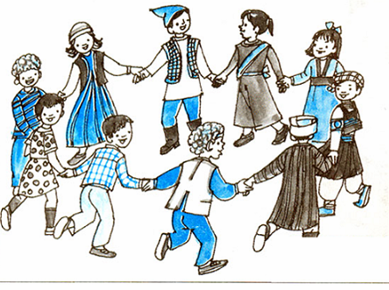
Hình 1
Hình 2
Hình 3
Hình 4
Nêu hoạt động của các bạn thiếu nhi các nước trên thế giới trong mỗi hình.

Slide 4
Đạo đức
Đoàn kết với thiếu nhi quốc tế (tiết1)
Hình 1: Các bạn thiếu nhi Việt Nam đang chụp hình lưu niệm cùng các bạn thiếu nhi trên thế giới.

Slide 5
Đạo đức
Đoàn kết với thiếu nhi quốc tế (tiết1)
Hình 2: Các bạn thiếu nhi Việt – Nhật đang giao lưu bóng đá.

Slide 6
Đạo đức
Đoàn kết với thiếu nhi quốc tế (tiết1)
Hình 3: Các bạn thiếu nhi Việt Nam cùng các bạn thiếu nhi các nước đang học nhóm.

Slide 7
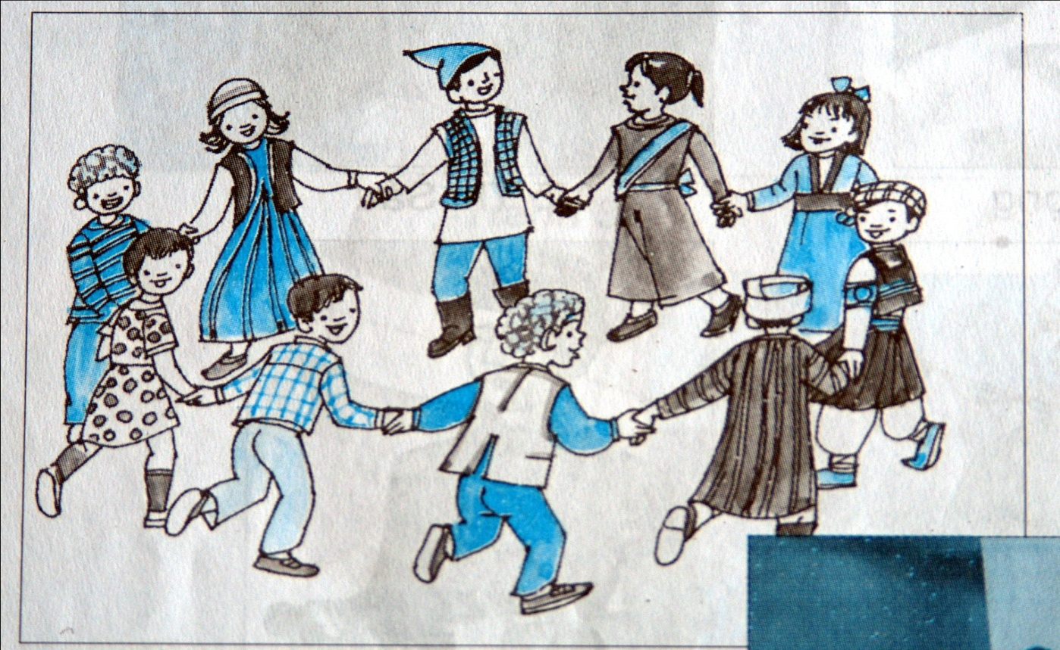
Đạo đức
Đoàn kết với thiếu nhi quốc tế (tiết1)
Hình 4: Các bạn thiếu nhi Việt Nam đang ca múa cùng các bạn thiếu nhi thế giới.

Slide 8
Đạo đức
Đoàn kết với thiếu nhi quốc tế (tiết1)
Em có suy nghĩ gì về tình cảm giữa thiếu nhi
Việt Nam và thiếu nhi quốc tế?

Slide 9
Đạo đức
Đoàn kết với thiếu nhi quốc tế (tiết1)
DU LÞCH THÕ GIíI
DU LÞCH THÕ GIíI

Slide 10
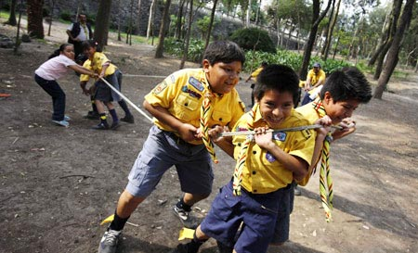
Đạo đức
Đoàn kết với thiếu nhi quốc tế (tiết1)
Thiếu nhi trên đất nước Mê-xi-cô

Slide 11
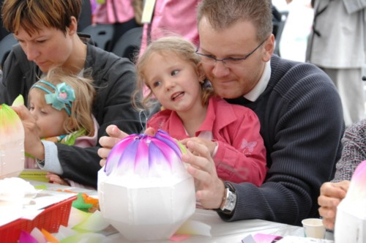
Đạo đức
Đoàn kết với thiếu nhi quốc tế (tiết1)
Thiếu nhi trên nước Pháp

Slide 12
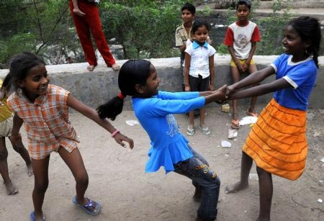
Đạo đức
Đoàn kết với thiếu nhi quốc tế (tiết1)
Thiếu nhi trên nước Ấn Độ

Slide 13
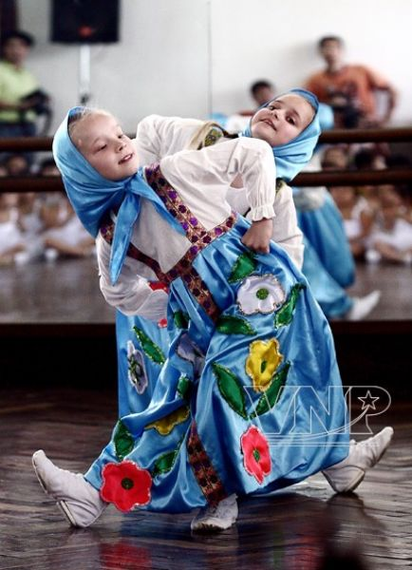
Đạo đức
Đoàn kết với thiếu nhi quốc tế (tiết1)
Thiếu nhi
trên
nước
Nga

Slide 14
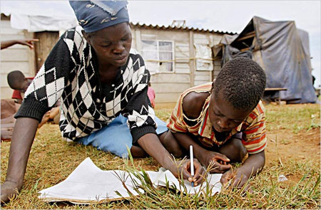
Đạo đức
Đoàn kết với thiếu nhi quốc tế (tiết1)
Thiếu nhi ở Châu Phi

Slide 15
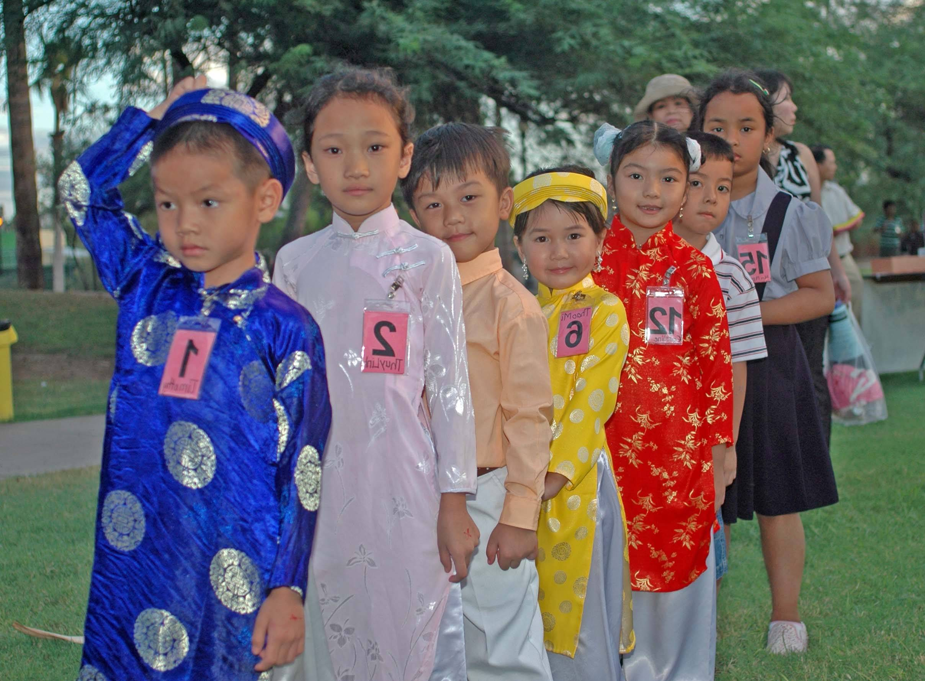
Đạo đức
Đoàn kết với thiếu nhi quốc tế (tiết1)
Thiếu nhi trên nước Việt Nam

Slide 16
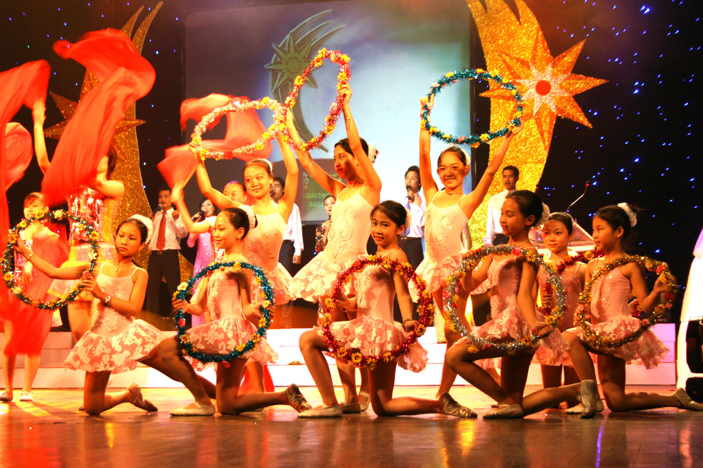
Đạo đức
Đoàn kết với thiếu nhi quốc tế (tiết1)
Thiếu nhi trên nước Việt Nam

Slide 17
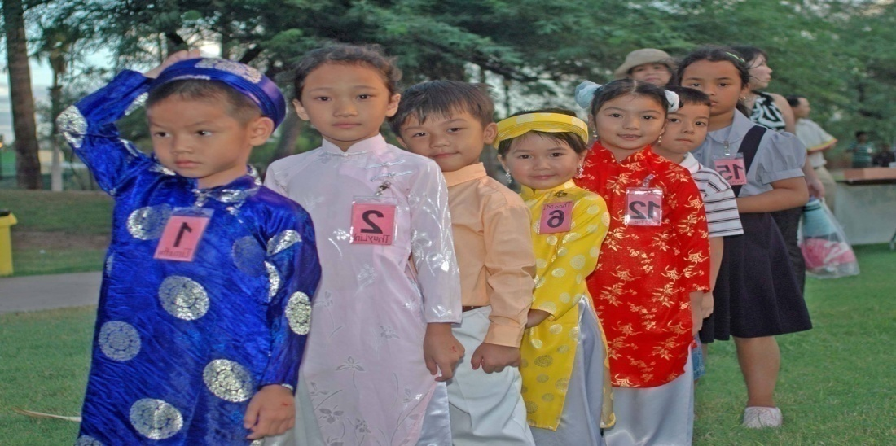

Slide 18
Đạo đức
Đoàn kết với thiếu nhi quốc tế (tiết1)
Hãy sắp xếp các từ ngữ thể hiện những điểm giống và khác nhau của thiếu nhi quốc tế : màu da, được yêu thương, được đối xử công bằng, ngôn ngữ, được giáo dục, được vui chơi, điều kiện sống, trang phục truyền thống, ghét chiến tranh,... vào bảng phân loại sau:
Điểm khác nhau | Điểm giống nhau
- - - | - - -

Slide 19
Đạo đức
Đoàn kết với thiếu nhi quốc tế (tiết1)
Điểm khác nhau | Điểm giống nhau
- màu da - ngôn ngữ - điều kiện sống trang phục truyền thống ... | - được yêu thương được đối xử công bằng - được giáo dục - được vui chơi ghét chiến tranh ...

Slide 20
Đạo đức
Đoàn kết với thiếu nhi quốc tế (tiết1)
Em hãy nêu những việc cần làm để thể
hiện tình đoàn kết, hữu nghị với thiếu nhi
quốc tế?

Slide 21
Đạo đức
Đoàn kết với thiếu nhi quốc tế (tiết1)
Để thể hiện tình hữu nghị, đoàn kết với thiếu nhi quốc tế có rất nhiều cách, các em có thể tham gia các hoạt động:
- Kết nghĩa với thiếu nhi quốc tế
Tìm hiểu về cuộc sống và học tập của thiếu nhi các
nước khác
Tham gia các cuộc giao lưu.
Viết thư, gửi ảnh, gửi quà cho các bạn.
Lấy chữ kí, quyên góp ủng hộ thiếu nhi những
nước bị thiên tai, chiến tranh
…

Slide 22
Đạo đức
Đoàn kết với thiếu nhi quốc tế (tiết1)
Thiếu nhi quốc tế đều là anh em bè bạn nên cần phải đoàn kết, hữu nghị với nhau.

Slide 23
Đạo đức
Đoàn kết với thiếu nhi quốc tế (tiết1)
Bày tỏ ý kiến
Đúng
Sai

Slide 24
Bày tỏ ý kiến
Đạo đức
Đoàn kết với thiếu nhi quốc tế (tiết1)
1. Tò mò đi theo trêu chọc bạn nhỏ nước ngoài.
2. Ủng hộ quần áo sách vở giúp bạn nghèo ở Cu-ba.
3. Không tiếp xúc với trẻ em nước ngoài.

Slide 25
5. Các bạn nhỏ nước ngoài ở rất xa nên không thể ủng hộ hay giao lưu với các bạn.
Đạo đức
Đoàn kết với thiếu nhi quốc tế (tiết1)
4. Giới thiệu về đất nước mình cho các bạn nhỏ nước ngoài khi các bạn đến thăm nước mình.

Slide 26
H­íng dÉn thùc hµnh:

Slide 27
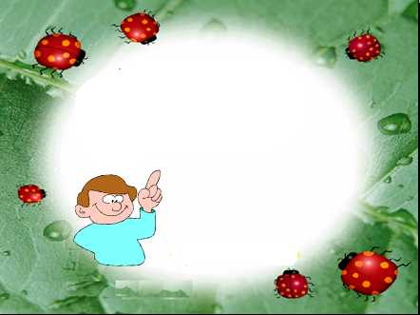
Sưu tầm tranh ảnh, truyện, bài hát,… về các hoạt động hữu nghị giữa thiếu nhi Việt Nam và thiếu nhi quốc tế.
- Vẽ tranh, làm thơ,….về tình hữu nghị giữa thiếu nhi Việt Nam và thiếu nhi quốc tế.

Slide 28
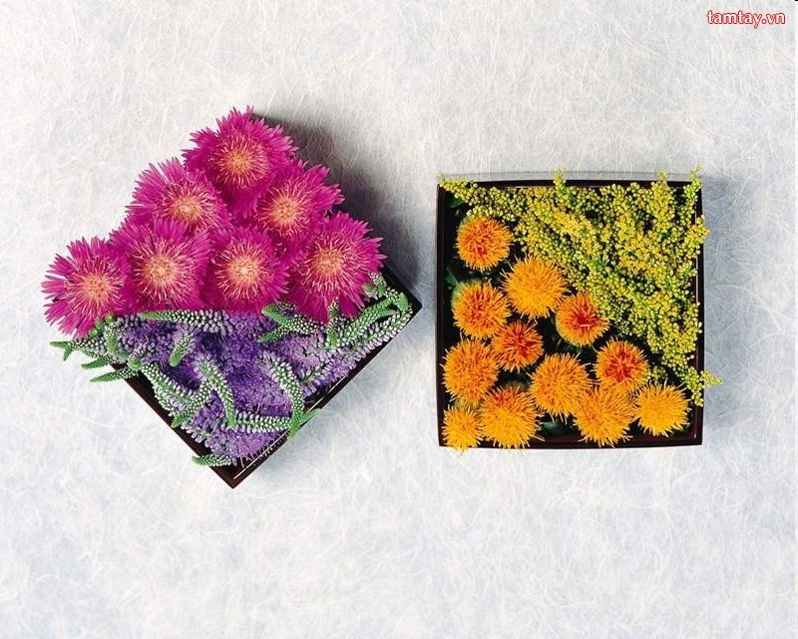
Tiết học đến đây là kết thúc
TRÂN TRỌNG CẢM ƠN QUÝ THẦY CÔ
VÀ CÁC EM HỌC SINH!

